Slide 1

Spring Cloud Feign
Cliente Rest declarativo

Slide 2
Objetivos
Al final de este módulo aprenderemos a
Llamar a servicios REST usando las librerías Feign
Entender como Feign y Eureka colaboran

Slide 3
¿Qué es Feign?
Cliente REST Declarativo de Netflix
Te permite escribir llamadas a servicios REST sin implementar nada de código
Spring Cloud provee un wrapper sencillo para usar Feign

Slide 4
Alternativa Feign – Clientes Servicios Web Declarativos
¿Cómo trabaja?
Define interfaces para tu cliente REST
Anotar interface con anotación Feign
Spring Cloud las implementa en tiempo de ejecución
Escanea por interfaces
Automáticamente implementa código para llamar al servicio REST y procesar su respuesta.

Slide 5
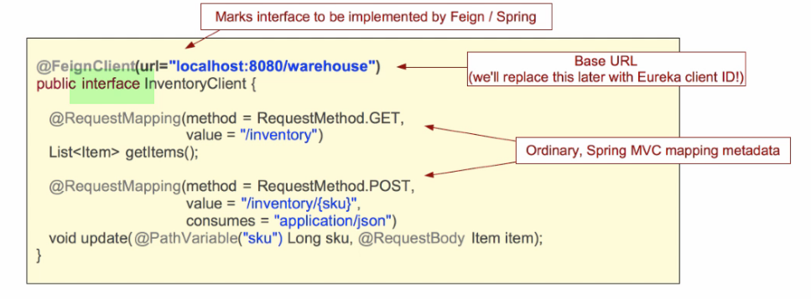
Interface Feign
Crea una interface, no una clase.
No se necesita dependencias extras cuando se usa Spring Cloud

Slide 6
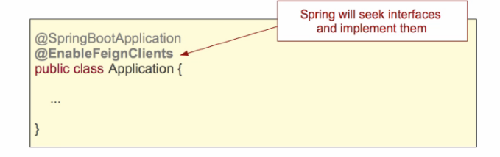
Implementación en Runtime
Spring escanea por @FeignClients
Provee implementaciones en runtime
La implementación es provista por Spring

Slide 7
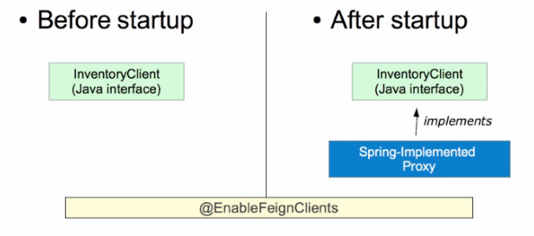
¿Qué hace @EnableFeignClients?
Tu puedes @Autowired un InventoryClient donde se es necesario.

Slide 8
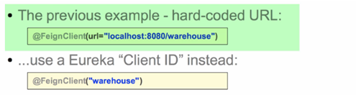
Eureka

Slide 9
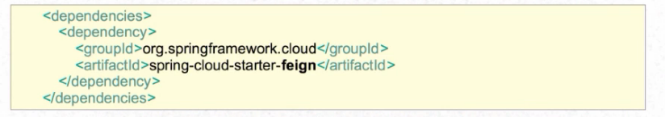
Dependencia en Runtime
Feign starter requerido en tiempo de ejecución

